Slide 1
Php Mysql

Slide 2
Inhoud
Connection
Config
Prepared statements
Show it
GET en POST

Slide 3
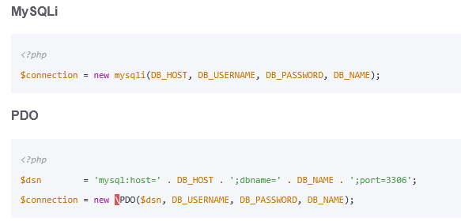
Connection
Mysqli of PDO
Werken alle twee
Hebben nodig:
Welke server (host)
User name
Password
En welk schema (db_name)

Slide 4
Config
Aparte (non –public) file config.php
File IO: lees de .env
Define, zet een global variabel

Slide 5



Prepared statements
Prepare query
Execute op database
Get results
Wat missen we als we een where willen doen?

Slide 6

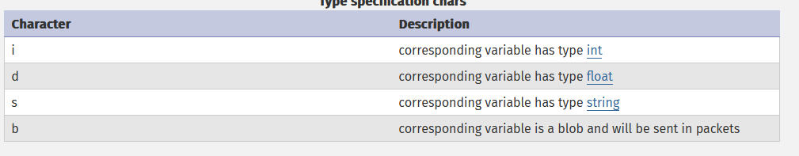
? BIND it!
https://www.php.net/manual/en/mysqli-stmt.bind-param.php

Slide 7

Show it
Je krijgt rijen terug
Fetch assoc maakt het makkelijk de colommen te selecteren
$single[“autoID”] VS $single[0]
Wat als de colom volgorde veranderd?
Hoe kan dat?

Slide 8
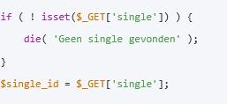
GET en POST
Search? WHERE? INSERT? UPDATE?
Je hebt data nodig, bijvoorbeeld de ID van de rij
Als je zoekt:
Je kan een querystring of andere manier van data sturen gebruiken
Server side:
lees de data
Uit de body
of querystring

Slide 9
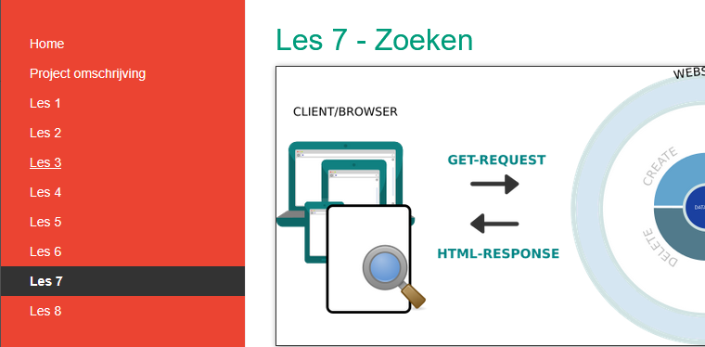
Opdrachten

